Slide 3
Notes:
Saludos, bienvenidos
https://es.wikipedia.org/wiki/Archivo:Bienvenidos.png

Slide 4
La Biblia:
La Iglesia Cristiana
Lección 2- Pentecostés
Hechos 2:1-21
Notes:
Haz seguro que se está grabando la clase (si se aplica).

Slide 5
Oremos
Amado Señor Dios, te doy gracias porque enviaste tu Espíritu Santo a mi corazón, para que yo tenga a Jesús viviendo en mí por medio de la fe. Te pido que me ayudes a seguir estudiando tu Palabra, para que el Espíritu Santo pueda fortalecer mi fe. Amén.
Notes:
Saludos

Slide 6
Mostremos Respeto…
Llegando preparados
Siendo puntuales
A los profesores que nos sirven
A los compañeros en clase
En el grupo de WhatsApp

Slide 7
Actividad de Repaso (10 minutos) Hagan una investigación de la Fiesta de Semanas (Pentecostés) en el Antiguo Testamento.

Slide 8
Fiesta de Semanas/Pentecostés en el Antiguo Testamento
Deut. 34:22 y Levítico 23:15-22
Pentecostés = 50
La Fiesta de Semanas
Descansaban y llevaban ofrendas
Peregrinaban
Notes:
Éxodo 34:22 »Celebrarás también la fiesta de las semanas, la fiesta de las primicias de la siega del trigo, y la fiesta de la cosecha al terminar el año.
Levítico 23:15-22: ^{15»}Deberán contar siete semanas completas a partir del primer día después del día de reposo, es decir, a partir del día en que ofrecieron la gavilla de la ofrenda mecida. ¹⁶ Contarán cincuenta días, hasta el día siguiente al séptimo día de reposo. Entonces ofrecerán al Señor el grano nuevo. ¹⁷ Desde el lugar en que residan traerán dos panes hechos con cuatro litros de flor de harina, y cocidos con levadura, que serán las primicias ofrecidas al Señor como ofrenda mecida. ¹⁸ Con el pan ofrecerán siete corderos de un año, sin defecto, un becerro del ganado, y dos carneros. Los ofrecerán en holocausto al Señor, junto con su ofrenda y sus libaciones, como ofrenda encendida de olor grato al Señor. ¹⁹ También ofrecerán como expiación un macho cabrío, y dos corderos de un año como sacrificio de ofrenda de paz. ²⁰ El sacerdote los presentará delante del Señor como ofrenda mecida, junto con el pan de las primicias y los dos corderos. Serán una ofrenda consagrada al Señor, para el sacerdote. ²¹ Y ese mismo día celebrarán ustedes una convocación santa. No harán ningún trabajo de esclavos. Éste será un estatuto perpetuo para ustedes y sus descendientes, en dondequiera que habiten.
²² »Cuando cosechen el trigo de sus campos, no sieguen hasta el último rincón ni recojan todas las espigas. Déjenlas para los pobres y los extranjeros. Yo soy el Señor su Dios.»
La traducción en griego del Antiguo Testamento (llamada la Septuaginta y completada antes del nacimiento de Cristo) usa la palabra ¨Pentecostés¨ para traducir ¨cincuenta¨ en el versículo 16.
Puesto que siete semanas transcurrían desde la Pascua hasta la fiesta de Pentecostés, la fiesta también se llamaba la fiesta de las Semanas. A través de la fiesta los judíos daban gracias a Dios por las primicias de la cosecha del grano y por consiguiente la fiesta también se llamaba la fiesta de la cosecha y el día de las primicias.
Descansaban y llevaban ofrendas. Fue una ‘fiesta solemne’ en la cual ningún trabajo servil se hacía, y a la cual cada israelita varón fue requerido asistir en el santuario (Levítico 23:21). Dos panes cocidos de nueva harina fina y leudada fueron traídos de los hogares y mecidos por el sacerdote ante el Señor, junto con las ofrendas de los sacrificios de los animales por el pecado – y las ofrendas de paz (Levítico 23:17–20). Como un día de gozo (Deut. 16:16) es evidente que en él los israelitas devotos expresaban su gratitud por las bendiciones de la cosecha de los granos y experimentaban un temor sincero del Señor (Jeremías 5:24). Pero era el agradecimiento y temor de un pueblo redimido, porque el servicio no era sin sacrificios expiatorios por el pecado y ofrendas de paz, y era, además, un recordatorio de su liberación de Egipto (Deuteronomio 16:12) como el pueblo del pacto de Dios (Levítico 23:22).
Algunos probablemente hicieron una peregrinación a Jerusalén para asistir a la Pascua y quedarse para Pentecostés, al igual que el apóstol Pablo regresó a Jerusalén para Pentecostés al terminar su tercer viaje misionero (Hechos 20:16). En cualquier caso, los creyentes judíos de otras partes del mundo querían estar en Jerusalén para celebrar dos de las tres grandes fiestas anuales establecidas por Dios en el Antiguo Testamento: la Pascua y Pentecostés.

Slide 9
Proyecto Final
8 preguntas clave, una que va con cada lección.
La pregunta para hoy es: ¿Cuál es el propósito del día de Pentecostés en Hechos 2?
Notes:
Habrá 8 preguntas clave, una que va con cada lección. Simplemente hay que responder a las preguntas.
La pregunta para hoy es: ¿Cuál es el propósito del día de Pentecostés en Hechos 2? Durante la clase la responderemos hoy.

Slide 10
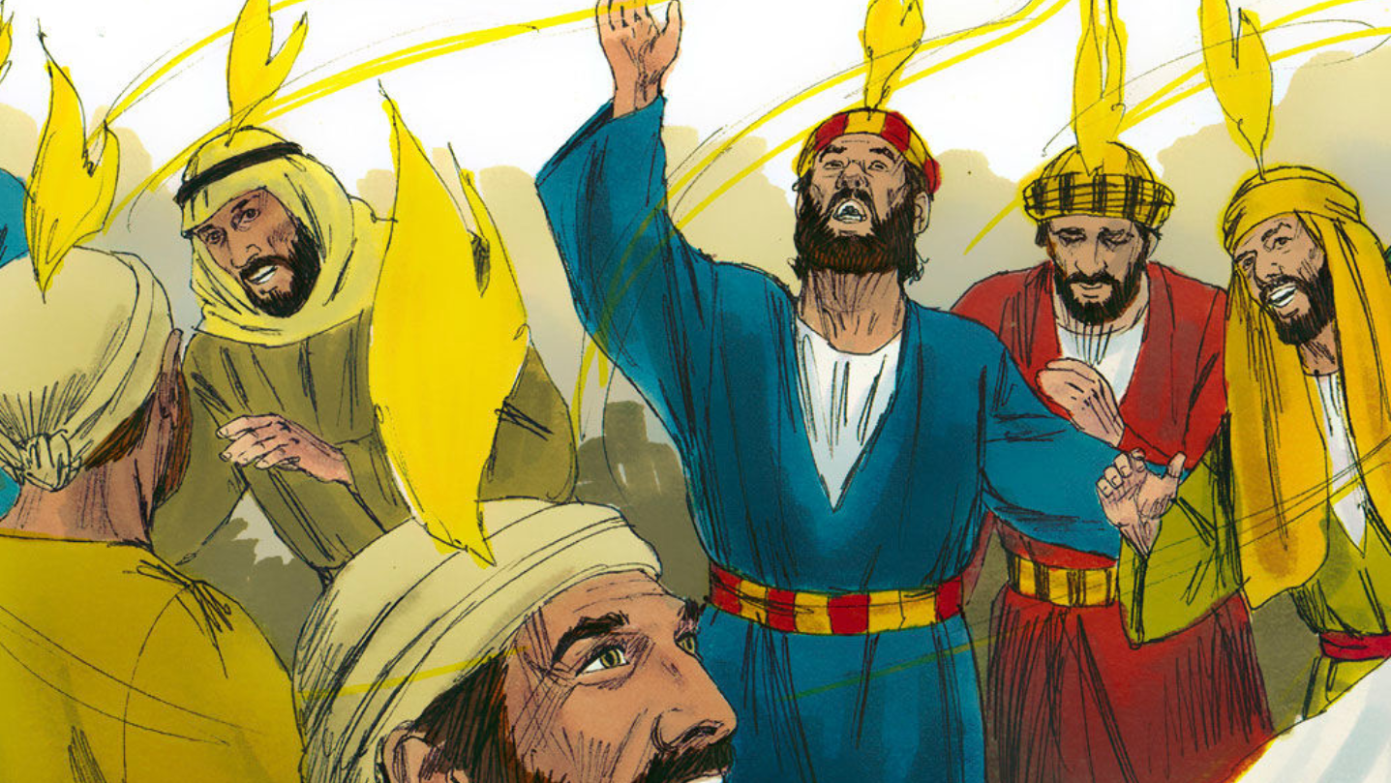
Considerar – Hechos 2:1-21

Slide 11
Considerar – Hechos 2:1-21
¿Quiénes son los personajes de esta historia?
Notes:
“Todos ellos” = los 12, tal vez con las mujeres que seguían a Jesús y María y los hermanos (Hechos 1:13). Matías había tomado el lugar de Judas Iscariote, el traicionero.
El Señor Dios; El Espíritu Santo
Judíos piadosos, que vivían en Jerusalén, pero procedentes de “todas las naciones conocidas.” (Vean v.9-11)
Toda la humanidad, hijos e hijas, jóvenes, ancianos, siervos y siervas (v.17-18)
Gentiles (prosélitos=se habían convertido al judaísmo)

Slide 13
Considerar – Hechos 2:1-21
2. ¿Cuáles son los objetos de esta historia?
Notes:
El estruendo como de un fuerte viento
Los prodigios y señales que se mencionan en 19-20: sangre, fuego, vapor de humo, el sol se oscurecerá, la luna se pone roja
Unas lenguas como de fuego que se posaban sobre cada uno de ellos (¿Sobre los 12? ¿Sobre los otros discípulos también? No lo sabemos.)
Recuerden que Juan el Bautista había predicho años antes que Jesús bautizaría ¨con el Espíritu Santo y con fuego¨ (Mateo 3:11; Lucas 3:16).

Slide 14
Considerar – Hechos 2:1-21
3. ¿Dónde ocurrió esta historia?
Notes:
En Jerusalén, en una casa

Slide 15
Considerar – Hechos 2:1-21
4. ¿Cuándo ocurrió esta historia?
Notes:
a. Es domingo, el día de Pentecostés, el día 50 después de la resurrección
b. Son las 9 de la mañana

Slide 16
Considerar – Hechos 2:1-21
5. ¿Cuál es el problema?
Notes:
a. ¿Cómo es posible que unos galileos que no tienen muchos estudios están hablando idiomas que nunca han estudiado?
b. Jesús había prometido enviarles el Espíritu Santo.

Slide 17
Considerar – Hechos 2:1-21
6. ¿Cuáles eventos ocurrieron en esta historia? Contemos la historia juntos.
Notes:
Deje que cuenten la historia. Solo hay que guiarlos cuando se desvíen, se confunden, o pasan por alto algo de importancia.

Slide 18
Considerar – Hechos 2:1-21
7. ¿Se resuelve el problema que mencionamos? ¿Cómo?
Notes:
El Espíritu Santo les da la habilidad milagrosa de proclamar la Palabra de Dios en lenguas maternas de la gente presente.

Slide 19
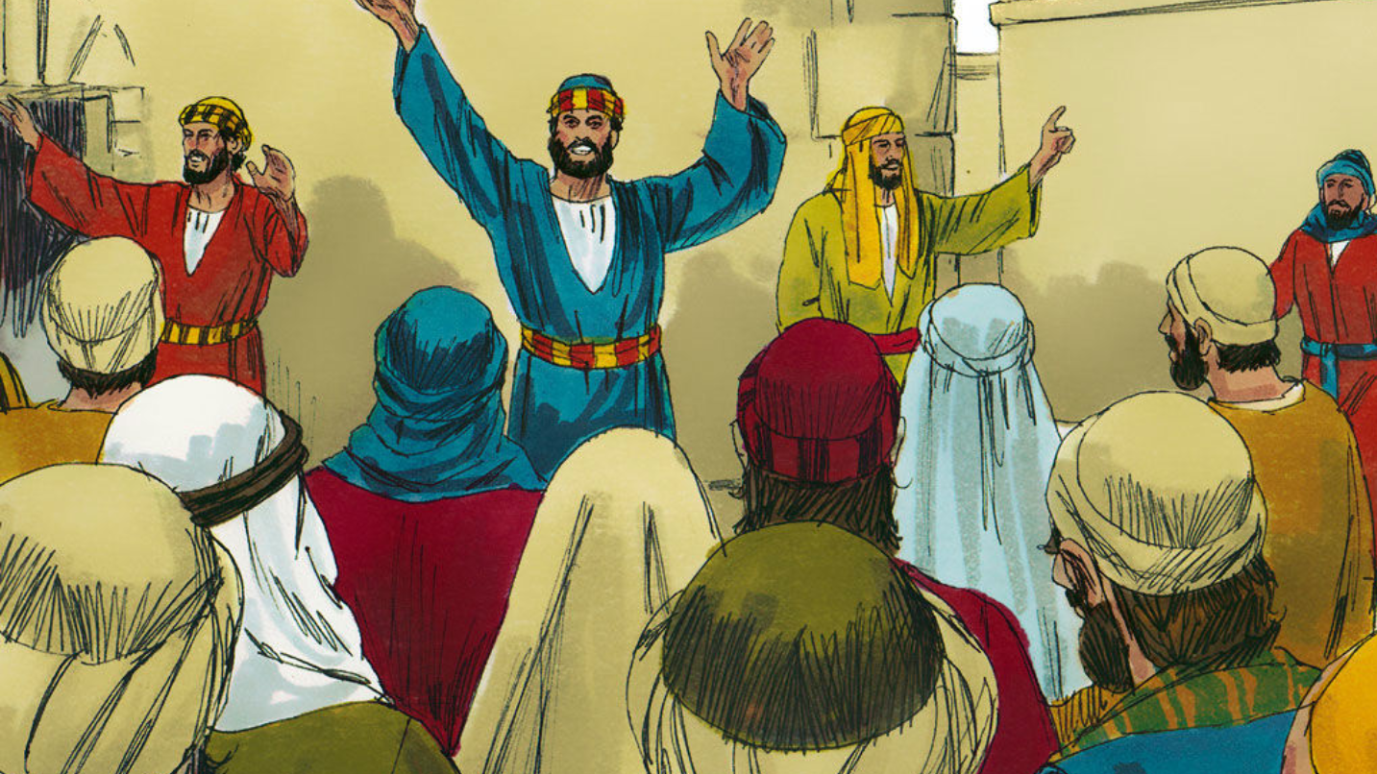
CONSOLIDAR – Hechos 2:1-21

Slide 20
Consolidar- Hechos 2:1-21
¿De qué se trata la historia?
***El propósito del día de Pentecostés***
Notes:
El propósito del día de Pentecostés: Jesús derrama su Espíritu Santo sobre sus discípulos de manera milagrosa para que proclamen su palabra a la gente presente de muchas naciones.

Slide 21
Consolidar- Hechos 2:1-21
2. ¿Qué pecado me enseña a confesar esta historia?
Notes:
A veces nos gana la timidez y la cobardía.
O solo queremos predicar la palabra a nuestra propia gente, y no a la gente de otros pueblos y razas.
Hoy en día entendemos mal el propósito del día de Pentecostés, y somos tentados a considerar “un balbuceo” como el don del Espíritu, cuando claramente no lo es.

Slide 22
Consolidar- Hechos 2:1-21
3. ¿Dónde veo el amor de Dios en esta historia?
Notes:
Imagínense. Hace 50 días, estaban encerrados por miedo a los judíos. Pedro había negado al Señor. Los doce habían abandonado a Jesús en Getsemaní. Que amor les tuvo Dios. No los rechazó. Amó a los suyos. A nosotros también. Por causa de Cristo, Dios no nos rechaza.
A los “hombres de poca fe,” a los “miedosos,” les envía al Espíritu Santo con poder y dones espirituales. Dios nos consuela, fortalece, empodera para proclamar las buenas nuevas, y produce buenos frutos en nosotros, todo por medio su Espíritu Santo. Derrama su Espíritu Santo sobre sus siervos y siervas para que compartan la palabra de Dios.
Que interesante. El día en que festejan las primicias de la cosecha, ¿estamos viendo las primicias espirituales de la cosecha del evangelio de Jesucristo resucitado? Damos gracias a Dios porque cuando nosotros sembramos la palabra, también “cosechamos” espiritualmente, refiriéndonos a los que escuchan la palabra y la creen por obra del Espíritu.
En el día del Señor, “Todo el que invoque el nombre del Señor será salvo.” Dios ama a toda la humanidad, sin discriminar. Dios quiere que su palabra se predique en cada lengua.

Slide 23
Consolidar- Hechos 2:1-21
4. ¿Qué me enseña Dios a pedir y hacer por gratitud a él?
Notes:
A invocar el nombre del Señor para la salvación – a recurrir a la promesa de Dios del perdón y confiar en él para la liberación del pecado y de la condenación eterna
A predicar la palabra de Dios a los que están cerca y lejos. A participar en la obra misionera y apoyarla de cualquier manera posible para que todos escuchen la palabra de Dios en su propia lengua.
Nos preparamos para el día venidero, el día del Señor.

Slide 24
Consolidar- Hechos 2:1-21
5. ¿Cuándo sería buena situación para compartir este mensaje?
Notes:
a. 50 días después del día de la resurrección
b. Para enseñar acerca del Espíritu Santo
c. Para aclarar malentendidos con respecto al “hablar en lenguas”

Slide 25
Temas Importantes: (20 minutos) 1 Corintios 12:1-12 Los Dones del Espíritu Santo

Slide 26
1 Corintios 12:1-12
Hermanos, no quiero que ignoren lo relacionado con los dones espirituales. ² Ustedes saben que, cuando no eran creyentes, eran arrastrados hacia los ídolos mudos. ³ Por tanto, quiero que sepan que nadie que hable por el Espíritu de Dios puede maldecir a Jesús; y que nadie puede llamar «Señor» a Jesús, si no es por el Espíritu Santo.

Slide 27
1 Corintios 12:1-12
⁴ Ahora bien, hay diversidad de dones, pero el Espíritu es el mismo. ⁵ Hay diversidad de ministerios, pero el Señor es el mismo. ⁶ Hay diversidad de actividades, pero Dios, que hace todo en todos, es el mismo. ⁷ Pero la manifestación del Espíritu le es dada a cada uno para provecho. ⁸ A uno el Espíritu le da palabra de sabiduría; a otro, el mismo Espíritu le da palabra de ciencia; ⁹ a otro, el mismo Espíritu le da fe; y a otro, dones de sanidades;

Slide 28
1 Corintios 12:1-12
¹⁰ a otro más, el don de hacer milagros; a otro, el don de profecía; a otro, el don de discernir los espíritus; a otro, el don de diversos géneros de lenguas; y a otro, el don de interpretar lenguas; ¹¹ pero todo esto lo hace uno y el mismo Espíritu, que reparte a cada uno en particular, según su voluntad.
¹² Porque así como el cuerpo es uno solo, y tiene muchos miembros, pero todos ellos, siendo muchos, conforman un solo cuerpo, así también Cristo es uno solo.

Slide 29
1 Corintios 12:1-12
V. 1-3 La obra principal del Espíritu: Que creamos en Jesucristo
V.4-7 El mismo Señor da dones diversos
V.8-11 Hagan una lista de los dones
Notes:
V.3 Lo primordial, la obra más importante que hace el Espíritu Santo en nosotros es que creamos en Jesucristo, el Señor
V.4-7 La palabra se repite es…diversidad; Pero es el mismo Dios que da una diversidad de dones.
Hagan una lista de los dones que menciona Pablo en v.8-11
Sabiduría, Ciencia, Fe, Sanidades, Hacer milagros, Profecía, Discernir los espíritus, Lenguas, Interpretar lenguas…
Nota: Los dones que da el Espíritu son dones de gracias (en griego: charisma).

Slide 30
¿Hablar en Lenguas?
Notes:
1) El hablar en lenguas en Hechos 2 claramente quería decir la habilidad de hablar en idiomas extranjeros para ayudar a los discípulos a proclamar el evangelio
2) Cuando Pedro responde a la burla que los discípulos están hablando en idiomas extranjeros porque están borrachos, él explica que los eventos comenzando con Pentecostés fueron profetizados por Joel.
3) 1 Corintios 13:1 “Si yo hablara lenguas humanas y angélicas, y no tengo amor, vengo a ser como metal resonante, o címbalo retumbante.” O sea, el amor cristiano es más importante que hablar en lenguas.
4) En 1 Corintios 14, Pablo los anima a valorar más los dones que edifican la iglesia, como la profecía. Dice Pablo (14:9): “pero en la iglesia prefiero hablar cinco palabras con mi entendimiento, para poder enseñar a los demás, que diez mil palabras en una lengua extraña.”
5) El hablar en lenguas es para la edificación propia de uno mismo (14:4) y es una señal para los incrédulos (14:22)
6) Recordemos que todo se debe hacer decentemente y con orden en la iglesia(1 Cor. 14:40). En la actualidad, algunos practican el hablar en lenguas, pero en realidad es un balbuceo caótico. No se entiende nada. Le llaman una lengua “celestial” o “angélica” e inventan una interpretación.
7) Dios nunca ha prometido darnos el don de lenguas regularmente. De hecho, 1 Corintios 13:8 dice, “El amor jamás dejará de existir. En cambio, las profecías se acabarán, las lenguas dejarán de hablarse…” Puede que ya estemos en una época en la cual no hace falta el don de hablar en lenguas como en el día de Pentecostés. El propósito de hablar en lenguas en el Día de Pentecostés era llamar la atención de extranjeros para que escucharan la palabra en su lengua materna.
8) El hablar en lenguas no es un requisito para ser creyente, como dicen algunas iglesias. Dicen que el evangelio queda incompleto si uno no ha hablado en lenguas.
9) Alguien observó una vez: “No me interesa lo que digan en lenguas esas personas, lo que me molesta es lo que dicen en mi idioma”. Comparamos lo que enseñan esas personas (su doctrina) con la Escritura; si la doctrina no concuerda con la Escritura, sabemos que sus lenguas no vienen de Dios.

Slide 31
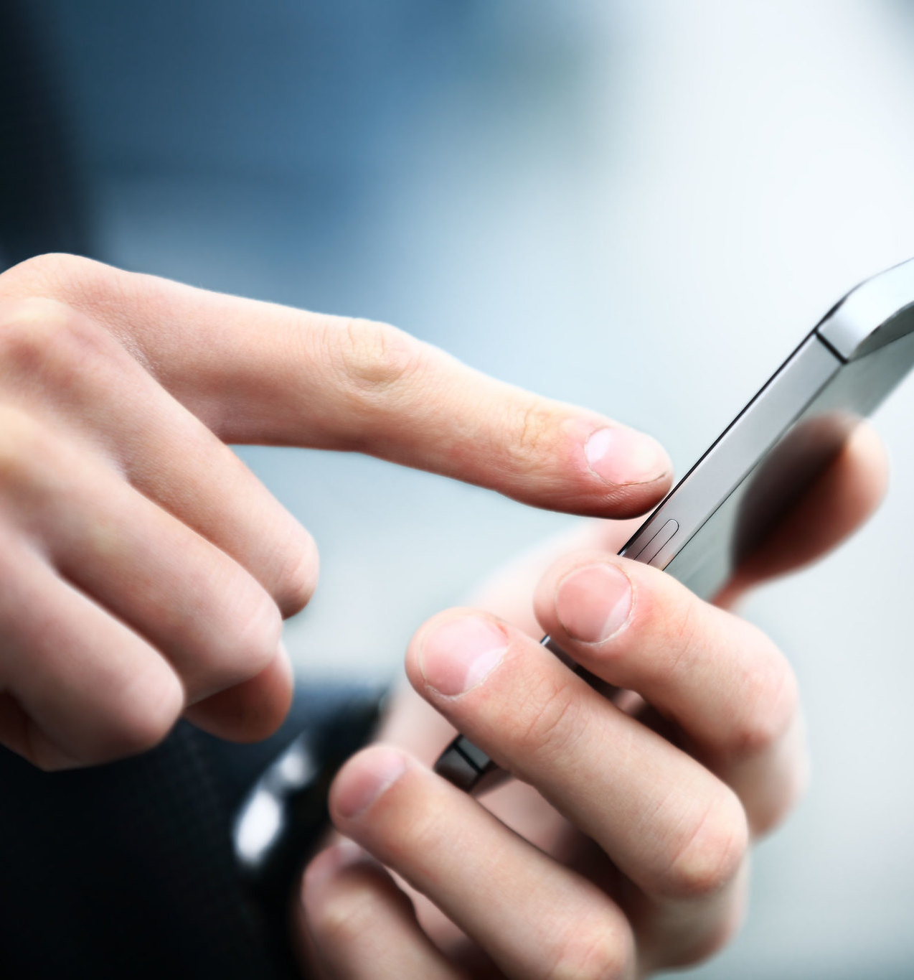
La Tarea
Ver el siguiente video para la lección 3
Leer Hechos 2:21-47 en sus Biblias
Proyecto final:
¿Cuál es el propósito del día de Pentecostés en Hechos 2?
Notes:
Ver el siguiente video para la lección 3 (https://youtu.be/P2DGj-WBxts )
Leer Hechos 2:22-47 en sus Biblias
Al leer Hechos 2:22-47, a ver si pueden identificar un versículo en que Pedro les predicó la ley, y un versículo en que Pedro les predicó el evangelio de Cristo.
También pueden ver este video extra opcional que explica la geografía de la vida de Pedro: https://vimeo.com/academiacristo/review/480443975/b77ad5a7b5?sort=lastUserActionEventDate&direction=desc
Proyecto final:
Habrá 8 preguntas clave, una que va con cada lección. Simplemente hay que responder a las preguntas.
La pregunta de la lección 2 es: ¿Cuál es el propósito del día de Pentecostés en Hechos 2?
https://www.flickr.com/photos/125816678@N05/42653338904

Slide 32
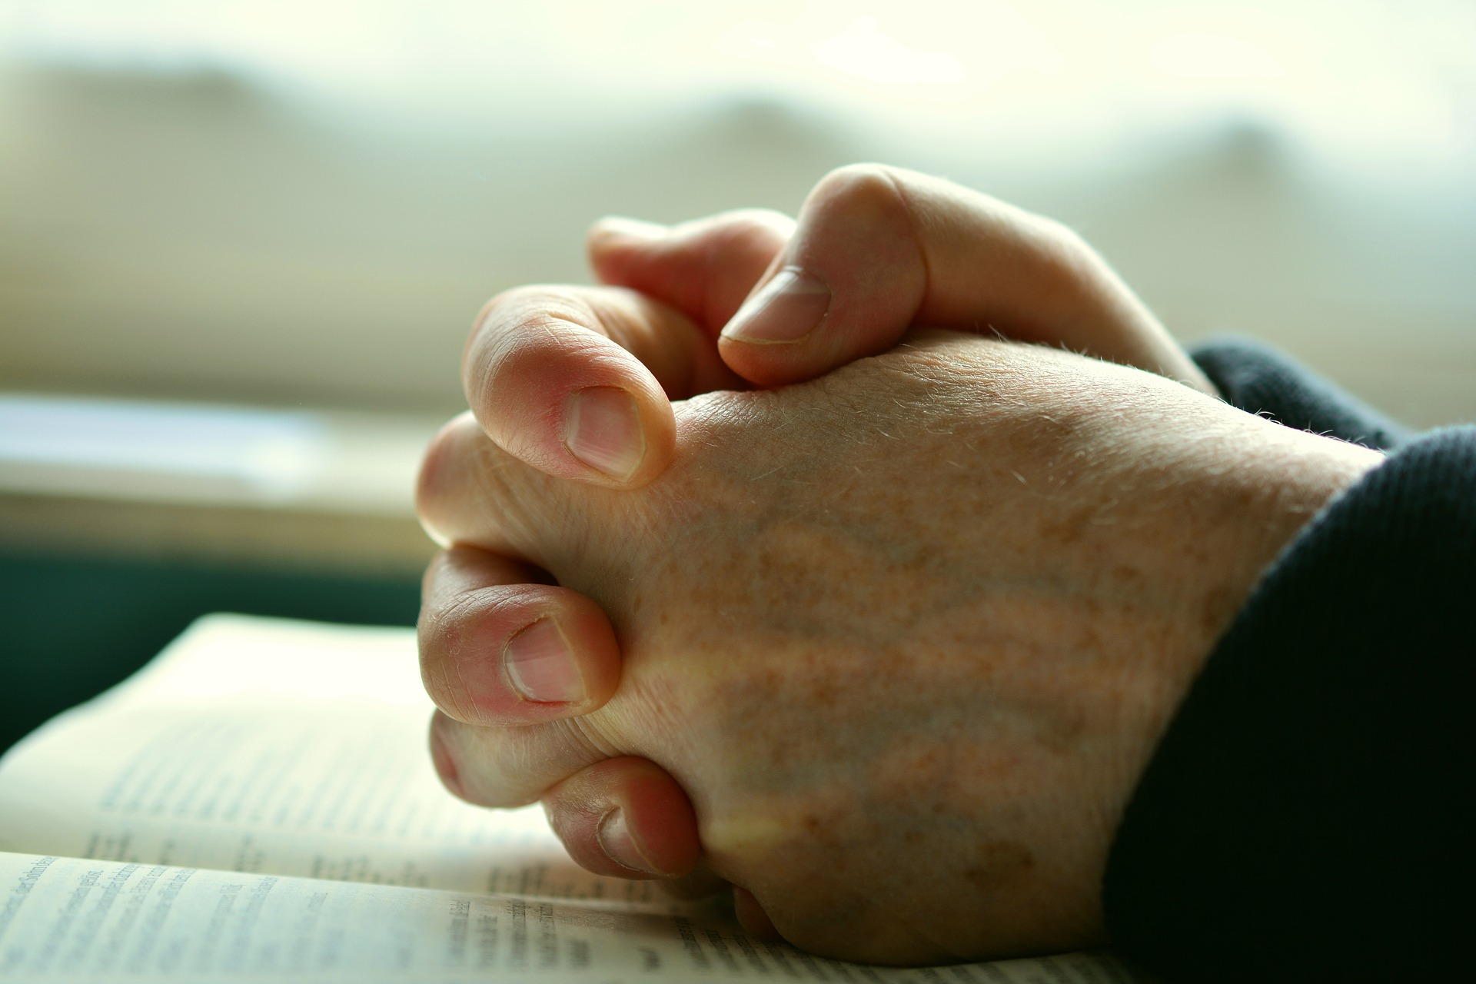
La Oración
Notes:
https://pixabay.com/es/photos/rezar-las-manos-manos-rezando-2558490/
Oración de clausura

Slide 33
Notes:
Despedidas

